Slide 1
НАВИГАЦИЯ ВНУТРИ ЗДАНИЙ
С ИСПОЛЬЗОВАНИЕМ
БЕСПРОВОДНОЙ СЕТИ
(НА ПРИМЕРЕ КАМПУСА ВГУЭС)
Авторы: Гмарь Д.В., Кротенок К.И.
Докладчик: Кротенок К.И.
ФГБОУ ВПО
«Владивостокский государственный университет экономики и сервиса»
(ВГУЭС), 2013

Slide 2
Задача проекта
Разработка сервиса навигации, реализующего функции:
геопозиционирования,
поиска мест и объектов интереса,
поиска информации по местам интереса,
прокладывания маршрута и ведения по маршруту.

Slide 3
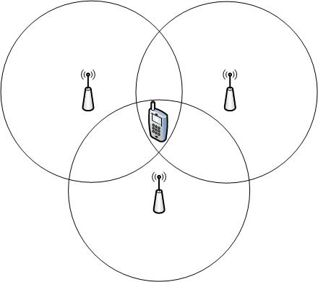
Использование беспроводной сети
Позиционирование путем сравнения:
Относительного уровня сигнала, полученного пользователем
И картины радиообстановки в контрольных точках здания

Slide 4
Этапы реализации проекта
Создание мобильного приложения для радиобследования эфира (OS Android);
Создание web-модуля для описания объектов навигации;
Создание web-сервиса навигации;
Создание мобильного приложения геопозиционирования и навигации.

Slide 5
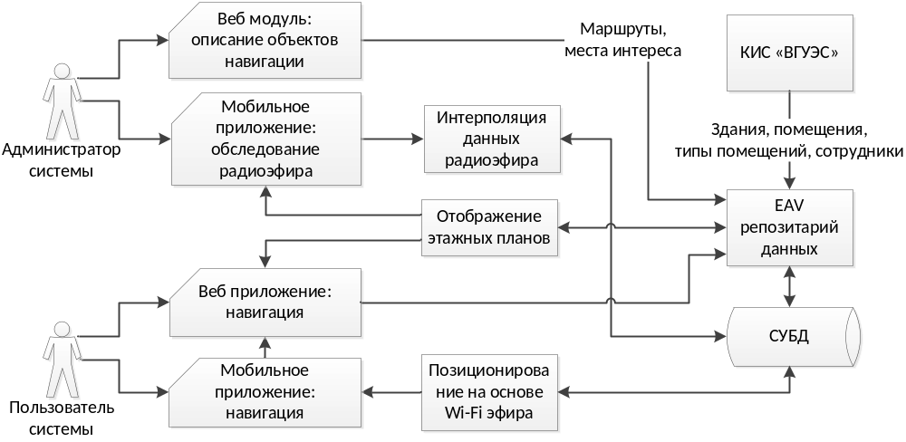
Логическая модель системы

Slide 6
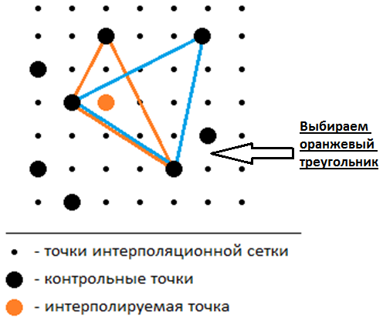

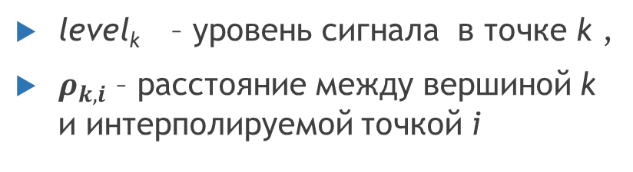
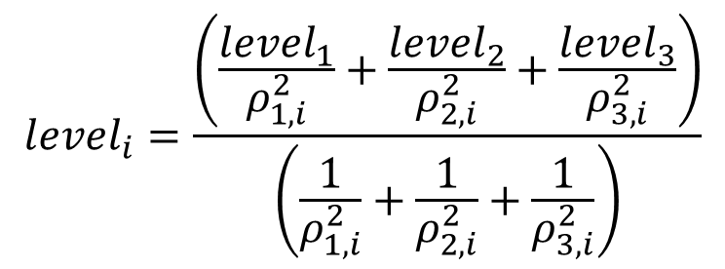
Механизм: - интерполяция уровня сигнала
Выбор треугольника из массива контрольных точек:
$$ρ_{1,i}^{2}+ρ_{2,i}^{2}+ρ_{3,i}^{2}→min$$
(1)
(2)
$${level}_{i}=\frac{\left(\frac{{level}_{1}}{ρ_{1,i}^{2}}+\frac{{level}_{2}}{ρ_{2,i}^{2}}+\frac{{level}_{3}}{ρ_{3,i}^{2}}\right)}{\left(\frac{1}{ρ_{1,i}^{2}}+\frac{1}{ρ_{2,i}^{2}}+\frac{1}{ρ_{3,i}^{2}}\right)}$$
level_{k} – уровень сигнала в точке k ,
$ρ_{k,i}$ – расстояние между вершиной k и интерполируемой точкой i

Slide 7
Механизм: - геопозиционирование

Slide 8
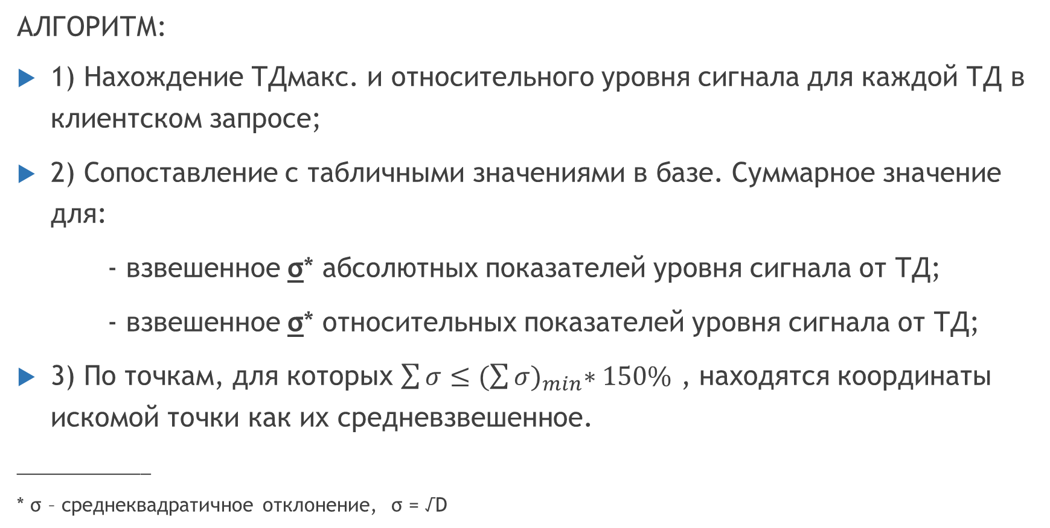
Механизм: - геопозиционирование
АЛГОРИТМ:
1) Нахождение ТДмакс. и относительного уровня сигнала для каждой ТД в клиентском запросе;
2) Сопоставление с табличными значениями в базе. Суммарное значение для:
  - взвешенное σ* абсолютных показателей уровня сигнала от ТД;
  - взвешенное σ* относительных показателей уровня сигнала от ТД;
3) По точкам, для которых $\sum{σ}≤{(\sum{σ})}_{min}∗150\%$ , находятся координаты искомой точки как их средневзвешенное.
_____________
* σ – среднеквадратичное отклонение, σ = √D

Slide 9
Механизм: - навигация
ЭТАПЫ ПОДГОТОВКИ:
Занесение объектов карты в базу;
Привязка объектов к точкам карты (маркировка);
Занесение связанной информации по объектам;
Отрисовка маршрутов;
Построение графа по маршрутам и объектам;
Реализация функции поиска кратчайшего пути
ПОЛУЧЕННЫЙ ФУНКЦИОНАЛ:
- Поиск мест интереса;
- Поиск информации по местам интереса;
- Прокладка маршрута между объектами.

Slide 10
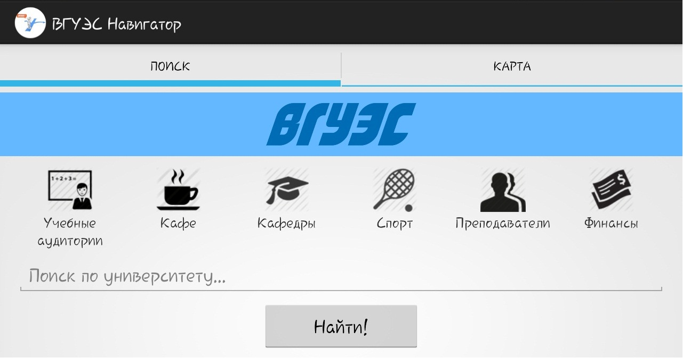
Демонстрация работы системы: главная страница

Slide 11
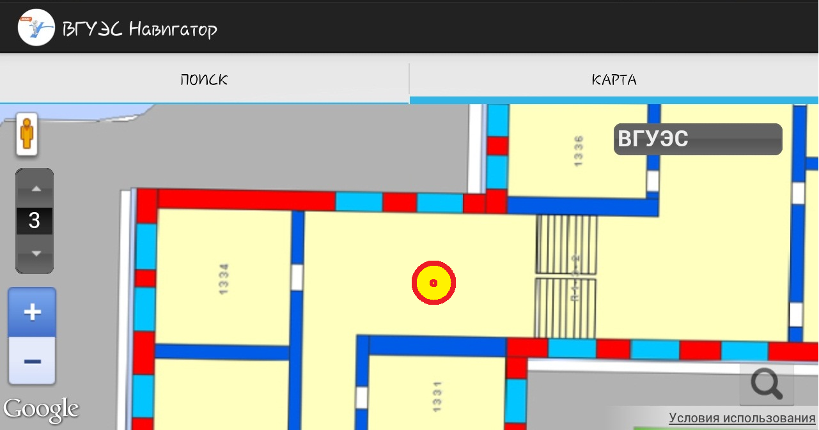
Демонстрация работы системы: геопозиционирование

Slide 12
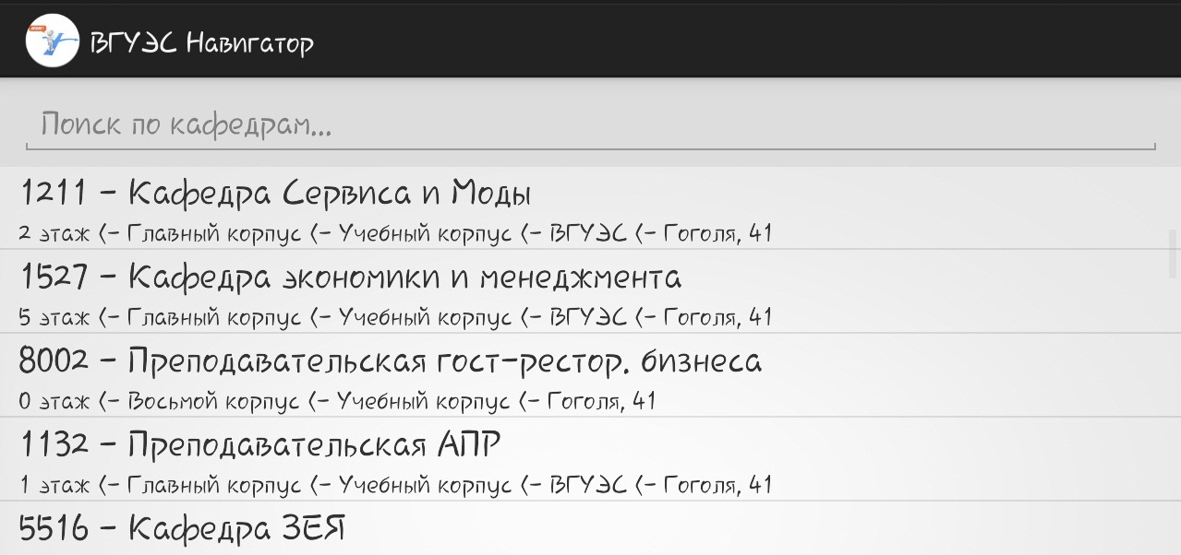
Демонстрация работы системы: прокладывание маршрута, п.1

Slide 13
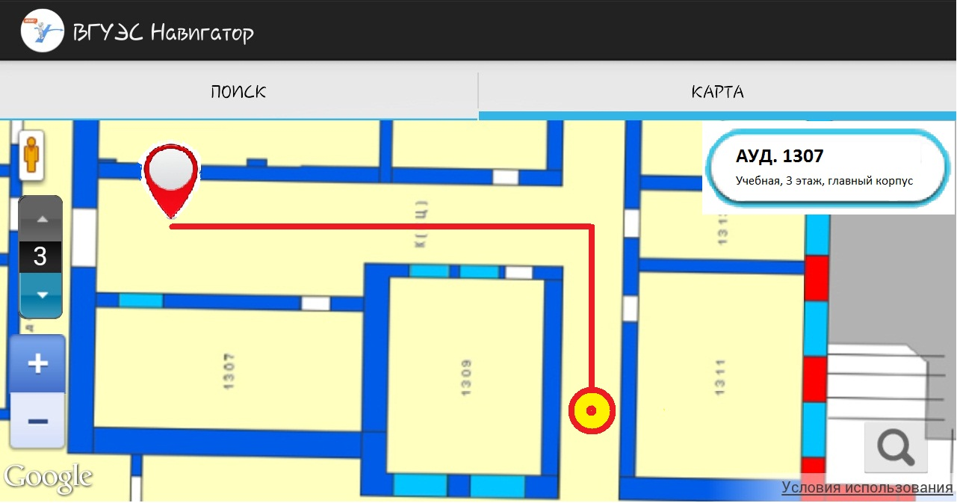
Демонстрация работы системы: прокладывание маршрута, п.2

Slide 14

Спасибо за внимание!
Докладчик :
Кротенок Ксения,
ведущий программист отдела разработки и администрирования КИС, ВГУЭС,
Kseniya.Krotenok@vvsu.ru

